Slide 1
স্বাগতম

Slide 2
Aveyj Kvjvg AvRv` iæ‡ej,
সহকারী শিক্ষক
knx` AvjvDwÏb D”P we`¨vjq, wgR©vcyi, cvKzw›`qv, wK‡kviMÄ|

Slide 3
পাঠ পরিচিতি
হিসাব বিজ্ঞান
নবম শ্রেণী
মোট ছাত্রঃ ৬০

Slide 4
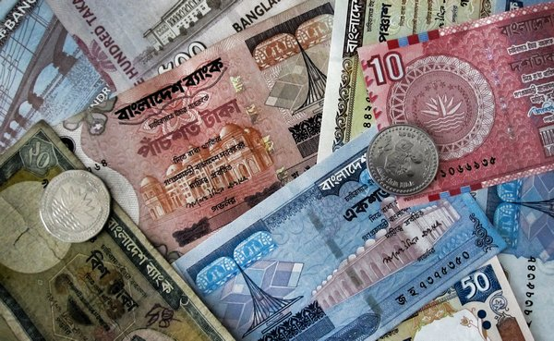

Slide 6
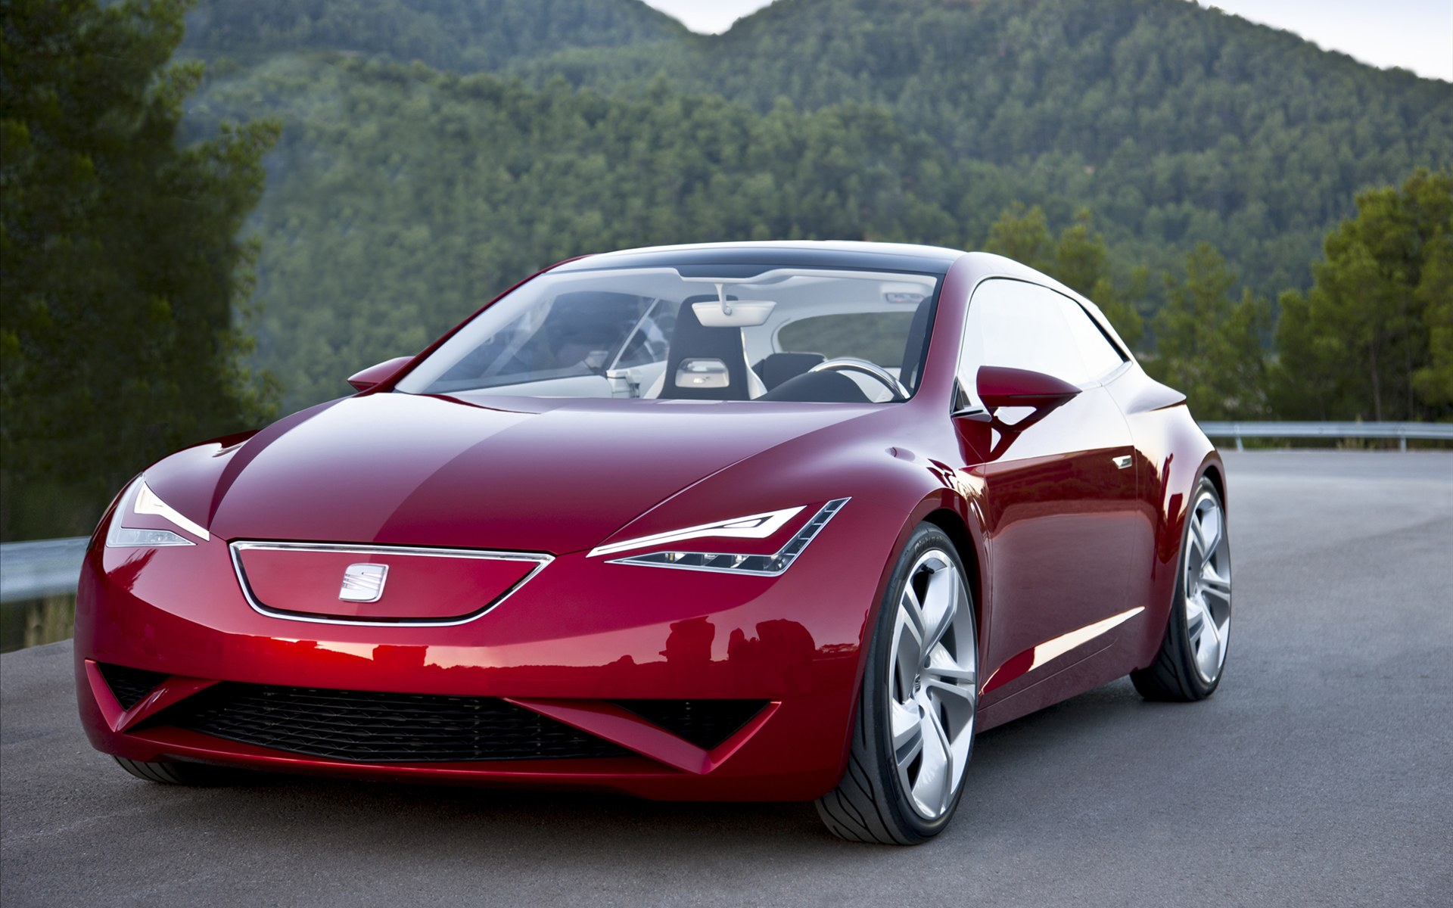

Slide 7
পাঠ ঘোষণা
মূলধন ও মুনাফা জাতীয় লেনদেন

Slide 8
শিখন ফল
মূলধন ও মুনাফা জাতীয় লেনদেনের ধারনা বর্ননা করতে পারবে।
মূলধন ও মুনাফা জাতীয় লেনদেনের পার্থক্য বলতে পারবে।
মূলধন ও মুনাফা জাতীলেনদেনেরপার্থক্যকরনের প্রয়োজনীয়তা বুঝিয়ে বলতে পারবে।

Slide 9
মূলধন ও মুনাফা জাতীয় লেনদেনের ধারনা
লেনদেন হতে সুবিধা ভোগ
দীর্ঘমেয়াদী
স্বল্পমেয়াদী
লেনদেনের পুনঃরাবৃত্তি/ সংখ্যা
অনিয়মিত
নিয়মিত
বড় অংকের
লেনদেনের টাকার পরিমাণ
ছোট অংকের

Slide 10
একক কাজ
একটি মূলধন জাতীয় ও মুনাফা জাতীয় লেনদেনর নাম লিখ।

Slide 11
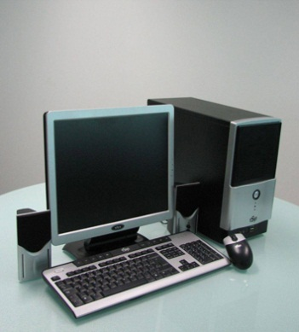
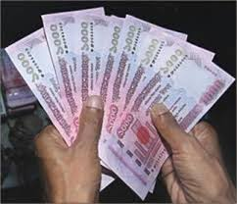
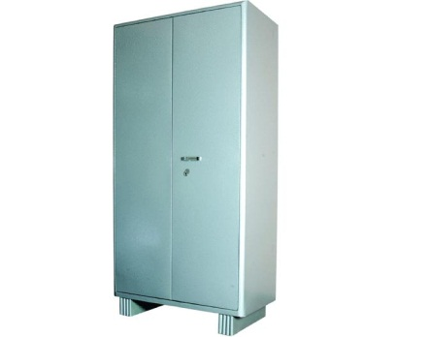
কম্পিউটার ক্রয়
৩৫,০০০টাকা
বেতনপ্রদান
৬,০০০টাকা
আআ
১
আলমারি ক্রয়
১৫,০০০টাকা

Slide 12
জোড়ায় কাজ
তিনটি অবস্থা বিবেচনা করে লেনদেনগুলোকে বিভক্ত করে লিখ।

Slide 13
১০,০০০০০টাকা ঋণ গ্রহণ

Slide 14
বিক্রয় কেন্দ্র

Slide 15
ব্যবসায়ীক প্রয়োজণে ক্রয়

Slide 16
লেনদেন
মুনাফা জাতীয়
মূলধন জাতীয়
আয়
ব্যয়
আয়
ব্যয়

Slide 17
দলীয় কাজ
মূলধন জাতীয় ব্যয় ও মুনাফা জাতীয়ব্যয়ের পার্থক্য ছকাকারে তৈরি কর।

Slide 18
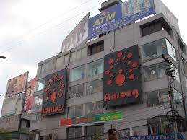
ব্যবসায় প্রতিষ্ঠান

Slide 19
বাড়ীর কাজ
মূলধন জাতীয় লেনদেনকে মুনাফা জাতীয় লেনদেন ধরে হিসাব করলে ব্যবসায়ে কী প্রভাব পড়বে লিখ।

Slide 20
ধন্যবাদ

